Slide 1


Introduction to Quantum Chemistry
——Quantum Chemistry 1
张冀鹏
北京师范大学化学学院
2026. 7. 13

Slide 2

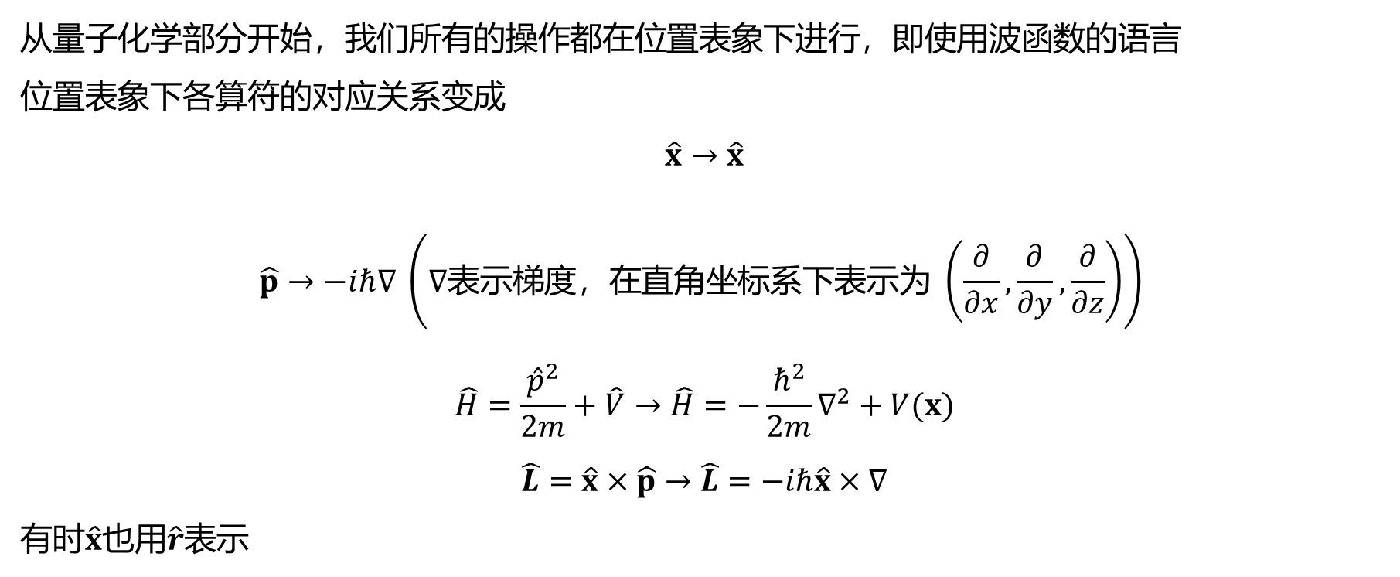
Continuous spectrum
从量子化学部分开始，我们所有的操作都在位置表象下进行，即使用波函数的语言
位置表象下各算符的对应关系变成
$$\hat{x}→\hat{x}$$
$$\hat{p}→−iℏ∇ \left(∇表示梯度，在\text{直角坐标系下表示为} \left(\frac{∂}{∂x},\frac{∂}{∂y},\frac{∂}{∂z}\right)\right)$$
$$\hat{H}=\frac{{\hat{p}}^{2}}{2m}+\hat{V}→\hat{H}=−\frac{ℏ^{2}}{2m}∇^{2}+V(x)$$
$$\hat{L}=\hat{x}×\hat{p}→\hat{L}=−iℏ\hat{x}×∇$$
有时$\hat{x}$也用$\hat{r}$表示

Slide 3
Procedures
用量子力学方法求解某一物理问题时，通常按照以下流程
1. 构建物理模型：主要是写出体系的Hamiltonian
2. 求解薛定谔方程，得到本征态和本征能量
3. 分析解的性质，求解其它可观测量期望值
量子化学实质上就是将量子力学框架应用到各种化学体系上，比如原子和分子
我们从最简单的氢原子开始，一步步提高原子和分子的复杂程度

Slide 4
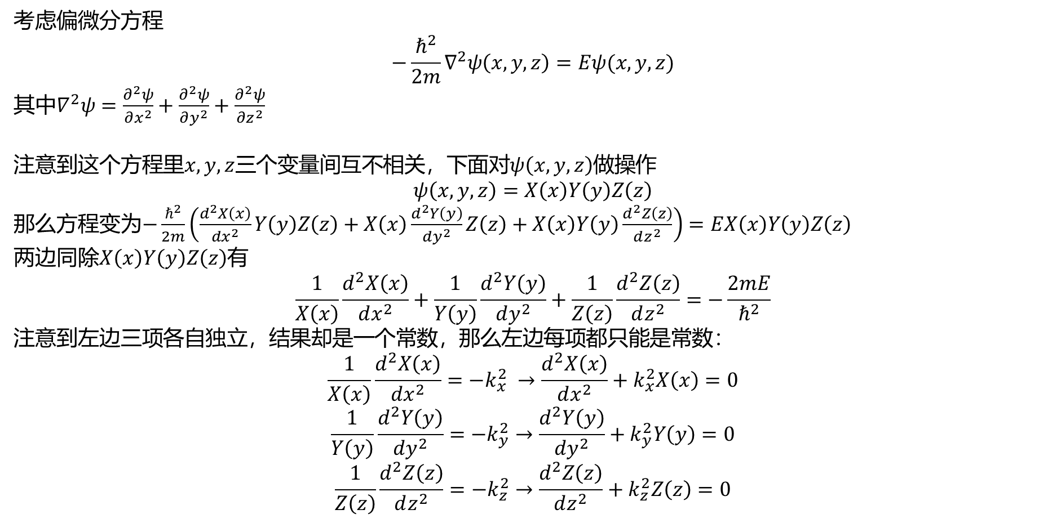
Methods
在此之前先介绍一种求解偏微分方程的方法：分离变量法
考虑偏微分方程
$$−\frac{ℏ^{2}}{2m}∇^{2}ψ\left(x,y,z\right)=Eψ(x,y,z)$$
其中$∇^{2}ψ=\frac{∂^{2}ψ}{∂x^{2}}+\frac{∂^{2}ψ}{∂y^{2}}+\frac{∂^{2}ψ}{∂z^{2}}$
注意到这个方程里$x, y, z$三个变量间互不相关，下面对$ψ\left(x,y,z\right)$做操作
$$ψ\left(x,y,z\right)=X\left(x\right)Y\left(y\right)Z\left(z\right)$$
那么方程变为$−\frac{ℏ^{2}}{2m}\left(\frac{d^{2}X\left(x\right)}{dx^{2}}Y\left(y\right)Z\left(z\right)+X\left(x\right)\frac{d^{2}Y\left(y\right)}{dy^{2}}Z\left(z\right)+X\left(x\right)Y\left(y\right)\frac{d^{2}Z\left(z\right)}{dz^{2}}\right)=EX\left(x\right)Y\left(y\right)Z\left(z\right)$
两边同除$X\left(x\right)Y\left(y\right)Z\left(z\right)$有
$$\frac{1}{X\left(x\right)}\frac{d^{2}X\left(x\right)}{dx^{2}}+\frac{1}{Y\left(y\right)}\frac{d^{2}Y\left(y\right)}{dy^{2}}+\frac{1}{Z\left(z\right)}\frac{d^{2}Z\left(z\right)}{dz^{2}}=−\frac{2mE}{ℏ^{2}}$$
注意到左边三项各自独立，结果却是一个常数，那么左边每项都只能是常数：
$$\frac{1}{X\left(x\right)}\frac{d^{2}X\left(x\right)}{dx^{2}}=−k_{x}^{2} →\frac{d^{2}X\left(x\right)}{dx^{2}}+k_{x}^{2}X\left(x\right)=0$$
$$\frac{1}{Y\left(y\right)}\frac{d^{2}Y\left(y\right)}{dy^{2}}=−k_{y}^{2}→\frac{d^{2}Y\left(y\right)}{dy^{2}}+k_{y}^{2}Y\left(y\right)=0$$
$$\frac{1}{Z\left(z\right)}\frac{d^{2}Z\left(z\right)}{dz^{2}}=−k_{z}^{2}→\frac{d^{2}Z\left(z\right)}{dz^{2}}+k_{z}^{2}Z\left(z\right)=0$$
方程化简成了三个常微分方程

Slide 5




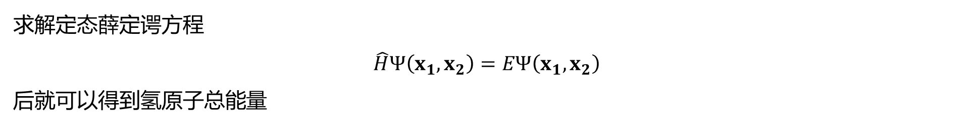
Hydrogen atom
氢原子可认为由一个电子和一个原子核构成，则Hamiltonian可以写为
$$x_{1}$$
$$r$$
$$x_{2}$$
$$\hat{H}=−\frac{ℏ^{2}}{2m_{e}}∇_{1}^{2}−\frac{ℏ^{2}}{2M_{H}}∇_{2}^{2}−\frac{e^{2}}{4πε_{0}|x_{1}−x_{2}|}$$
电子动能
原子核动能
电子—核库仑势能
求解定态薛定谔方程
$$\hat{H}Ψ\left(x_{1}, x_{2}\right)=EΨ\left(x_{1}, x_{2}\right)$$
后就可以得到氢原子总能量

Slide 6
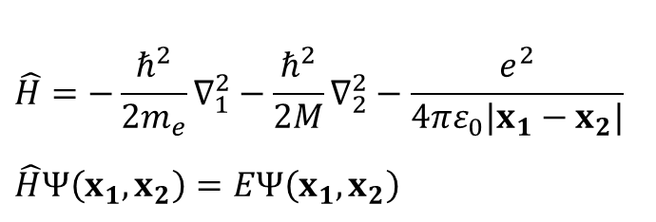



Hydrogen atom
$$\hat{H}=−\frac{ℏ^{2}}{2m_{e}}∇_{1}^{2}−\frac{ℏ^{2}}{2M}∇_{2}^{2}−\frac{e^{2}}{4πε_{0}|x_{1}−x_{2}|}$$
$$\hat{H}Ψ\left(x_{1}, x_{2}\right)=EΨ\left(x_{1}, x_{2}\right)$$
$$x_{1}$$
$$r$$
$$x_{2}$$
求解方程困难的点在于，库仑势里同时出现了$x_{1}$和$x_{2}$，不能直接用分离变量法
在经典情况下，这是一个典型的两体问题，运动可以分解为“质心”的平动和二者之间的相对运动
现在将这一办法用于化简Hamiltonian中

Slide 7

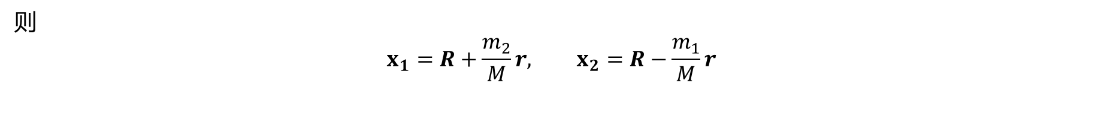
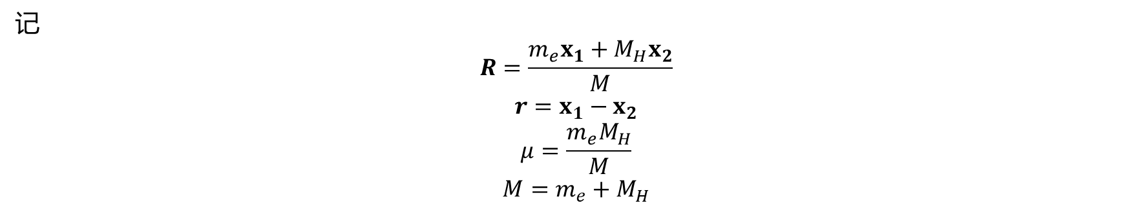
Hydrogen atom
记
$$R=\frac{m_{e}x_{1}+M_{H}x_{2}}{M}$$
$$r=x_{1}−x_{2}$$
$$μ=\frac{m_{e}M_{H}}{M}$$
$$M=m_{e}+M_{H}$$
则
$$x_{1}=R+\frac{m_{2}}{M}r, x_{2}=R−\frac{m_{1}}{M}r$$
我们省略中间的化简过程，最后Hamiltonian变为
$$\hat{H}=−\frac{ℏ^{2}}{2M}∇_{R}^{2}+\left(−\frac{ℏ^{2}}{2μ}∇_{r}^{2} −\frac{e^{2}}{4πε_{0}r}\right)$$
质心平动能
相对运动能量
此时就可以用分离变量法了：$Ψ\left(R, r\right)=χ\left(R\right)ψ(r)$
得到两个运动方程：
$$−\frac{ℏ^{2}}{2M}∇^{2}χ\left(R\right)=E_{1}χ\left(R\right)$$
$$\left(−\frac{ℏ^{2}}{2μ}∇_{r}^{2} −\frac{e^{2}}{4πε_{0}r}\right)ψ\left(r\right)=E_{2}ψ(r)$$
我们只关心电子与原子核间的相对运动，故而考察第二个方程

Slide 8
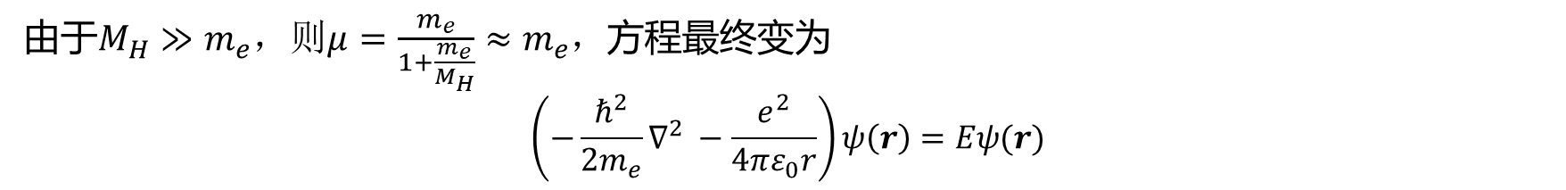
Hydrogen atom
$$\left(−\frac{ℏ^{2}}{2μ}∇_{r}^{2} −\frac{e^{2}}{4πε_{0}r}\right)ψ\left(r\right)=E_{2}ψ(r)$$
由于$M_{H}≫m_{e}$，则$μ=\frac{m_{e}}{1+\frac{m_{e}}{M_{H}}}≈m_{e}$，方程最终变为
$$\left(−\frac{ℏ^{2}}{2m_{e}}∇^{2} −\frac{e^{2}}{4πε_{0}r}\right)ψ\left(r\right)=Eψ(r)$$
这个就是通常见到的氢原子的薛定谔方程
此时库仑势是球对称的，将这个问题换到球坐标上求解会更加方便

Slide 9
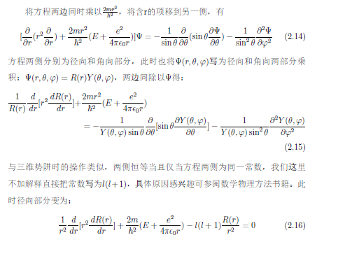
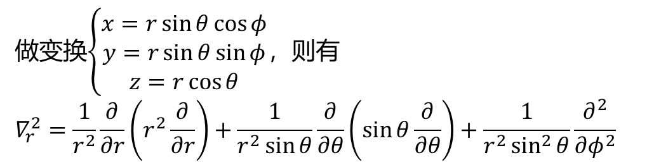
Hydrogen atom
做变换$\left\{\begin{aligned}x=r\sin{θ}\cos{φ} \\ y=r\sin{θ}\sin{φ} \\ z=r\cos{θ}\end{aligned}\right.$，则有
$$∇_{r}^{2}=\frac{1}{r^{2}}\frac{∂}{∂r}\left(r^{2}\frac{∂}{∂r}\right)+\frac{1}{r^{2}\sin{θ}}\frac{∂}{∂θ}\left(\sin{θ}\frac{∂}{∂θ}\right)+\frac{1}{r^{2}\sin^{2}{θ}}\frac{∂^{2}}{∂φ^{2}}$$
后续分离变量过程见右图

Slide 10
Hydrogen atom
做变换$\left\{\begin{aligned}x=r\sin{θ}\cos{φ} \\ y=r\sin{θ}\sin{φ} \\ z=r\cos{θ}\end{aligned}\right.$，则有
$$∇_{r}^{2}=\frac{1}{r^{2}}\frac{∂}{∂r}\left(r^{2}\frac{∂}{∂r}\right)+\frac{1}{r^{2}\sin{θ}}\frac{∂}{∂θ}\left(\sin{θ}\frac{∂}{∂θ}\right)+\frac{1}{r^{2}\sin^{2}{θ}}\frac{∂^{2}}{∂φ^{2}}$$
后续分离变量过程见右图

Slide 11
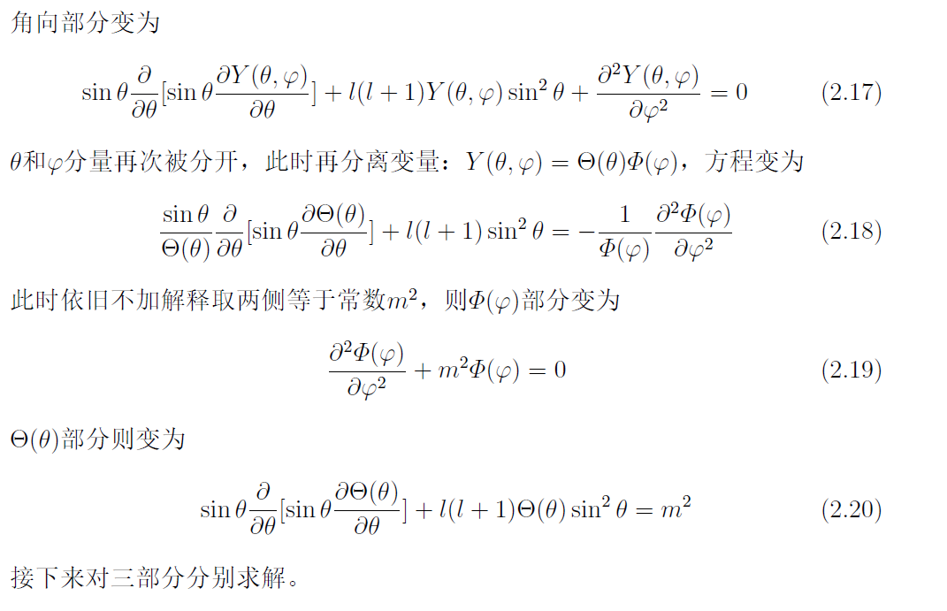
Hydrogen atom

Slide 12
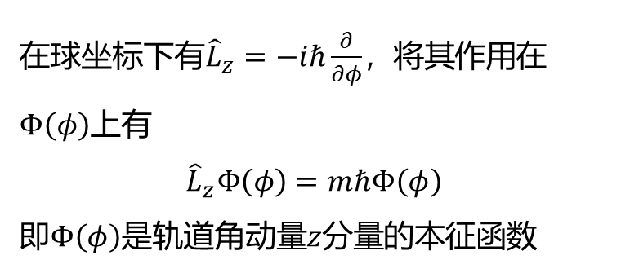
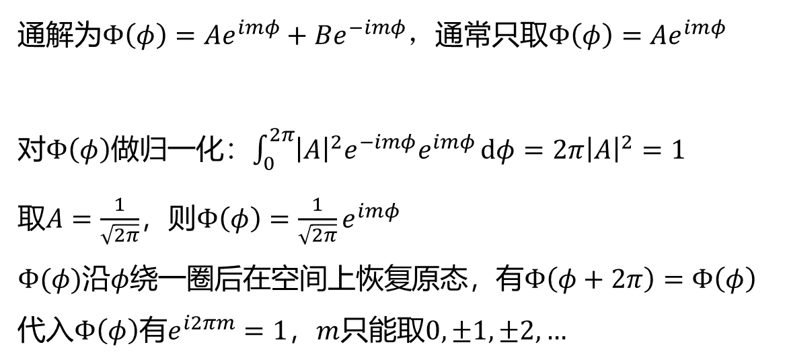
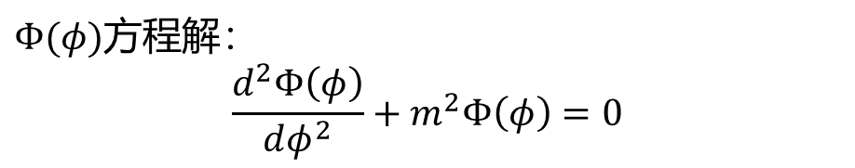
Hydrogen atom
$Φ(φ)$方程解：
$$\frac{d^{2}Φ\left(φ\right)}{dφ^{2}}+m^{2}Φ\left(φ\right)=0$$
二阶齐次线性微分方程
在球坐标下有${\hat{L}}_{z}=−iℏ\frac{∂}{∂φ}$，将其作用在$Φ\left(φ\right)$上有
$${\hat{L}}_{z}Φ\left(φ\right)=mℏΦ\left(φ\right)$$
即$Φ\left(φ\right)$是轨道角动量$z$分量的本征函数
通解为$Φ\left(φ\right)=Ae^{imφ}+Be^{−imφ}$，通常只取$Φ\left(φ\right)=Ae^{imφ}$
对$Φ\left(φ\right)$做归一化：$\int_{0}^{2π}{{\left|A\right|}^{2}e^{−imφ}e^{imφ}}dφ=2π{\left|A\right|}^{2}=1$
取$A=\frac{1}{\sqrt{2π}}$，则$Φ\left(φ\right)=\frac{1}{\sqrt{2π}}e^{imφ}$
$Φ(φ)$沿$φ$绕一圈后在空间上恢复原态，有$Φ\left(φ+2π\right)=Φ\left(φ\right)$
代入$Φ\left(φ\right)$有$e^{i2πm}=1$，$m$只能取$0, ±1, ±2, …$

Slide 13
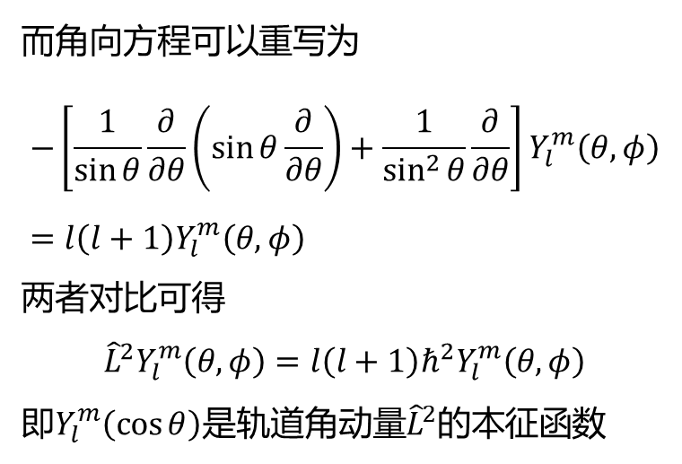
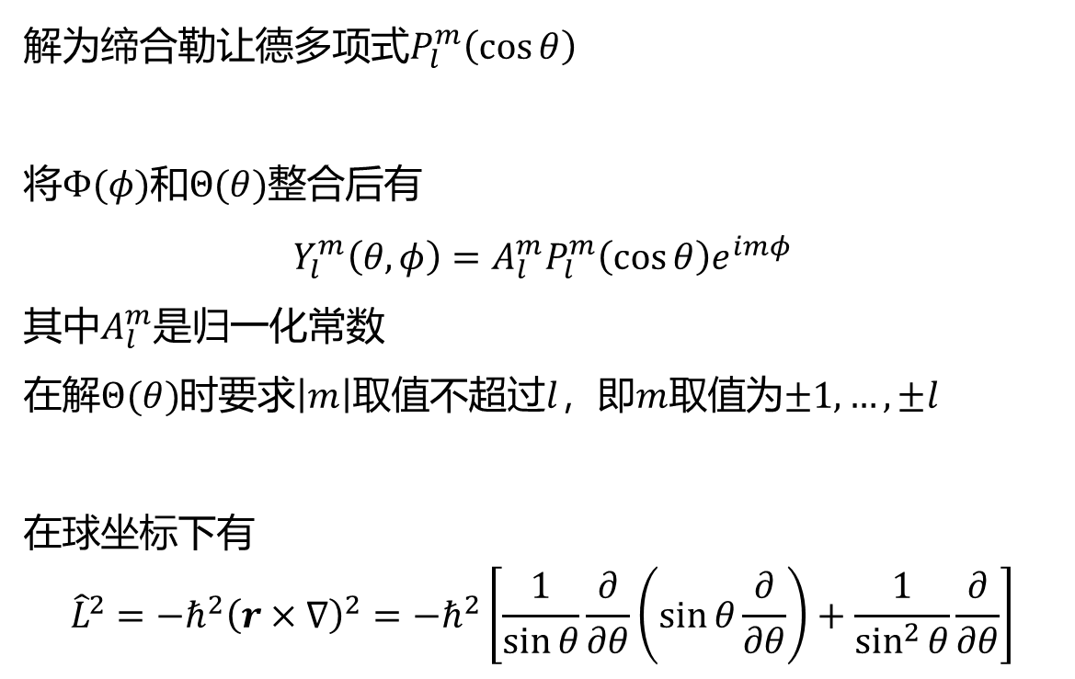
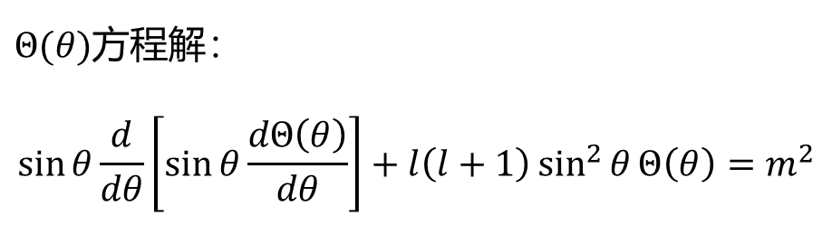
Hydrogen atom
$Θ(θ)$方程解：
$$\sin{θ}\frac{d}{dθ}\left[\sin{θ}\frac{dΘ\left(θ\right)}{dθ}\right]+l\left(l+1\right)\sin^{2}{θ}Θ\left(θ\right)=m^{2}$$
解方程可以参考数学物理方法等书
解为缔合勒让德多项式$P_{l}^{m}\left(\cos{θ}\right)$
将$Φ(φ)$和$Θ(θ)$整合后有
$$Y_{l}^{m}\left(θ, φ\right)=A_{l}^{m}P_{l}^{m}\left(\cos{θ}\right)e^{imφ}$$
其中$A_{l}^{m}$是归一化常数
在解$Θ(θ)$时要求$\left|m\right|$取值不超过$l$，即$m$取值为$±1,…,±l$
在球坐标下有
$${\hat{L}}^{2}=−ℏ^{2}{\left(r×∇\right)}^{2}=−ℏ^{2}\left[\frac{1}{\sin{θ}}\frac{∂}{∂θ}\left(\sin{θ}\frac{∂}{∂θ}\right)+\frac{1}{\sin^{2}{θ}}\frac{∂}{∂θ}\right]$$
而角向方程可以重写为
$$−\left[\frac{1}{\sin{θ}}\frac{∂}{∂θ}\left(\sin{θ}\frac{∂}{∂θ}\right)+\frac{1}{\sin^{2}{θ}}\frac{∂}{∂θ}\right]Y_{l}^{m}\left(θ, φ\right)=l\left(l+1\right)Y_{l}^{m}\left(θ, φ\right)$$
两者对比可得
$${\hat{L}}^{2}Y_{l}^{m}\left(θ, φ\right)=l\left(l+1\right)ℏ^{2}Y_{l}^{m}\left(θ, φ\right)$$
即$Y_{l}^{m}\left(\cos{θ}\right)$是轨道角动量${\hat{L}}^{2}$的本征函数

Slide 14
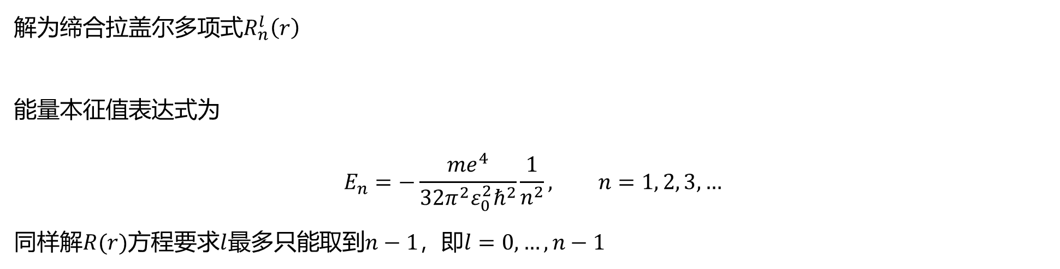
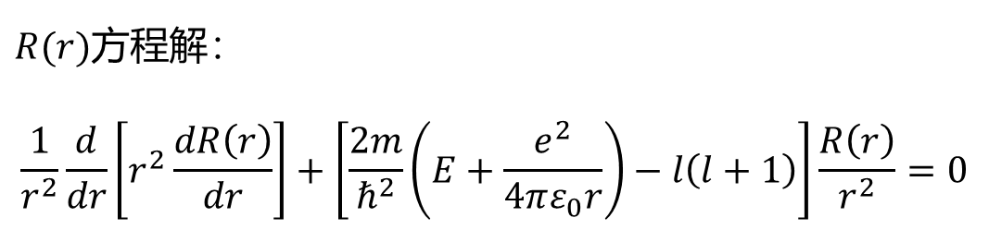
Hydrogen atom
$R(r)$方程解：
$$\frac{1}{r^{2}}\frac{d}{dr}\left[r^{2}\frac{dR\left(r\right)}{dr}\right]+\left[\frac{2m}{ℏ^{2}}\left(E+\frac{e^{2}}{4πε_{0}r}\right)−l\left(l+1\right)\right]\frac{R\left(r\right)}{r^{2}}=0$$
解方程可以参考数学物理方法等书
解为缔合拉盖尔多项式$R_{n}^{l}\left(r\right)$
能量本征值表达式为
$$E_{n}=−\frac{me^{4}}{32π^{2}ε_{0}^{2}ℏ^{2}}\frac{1}{n^{2}}, n=1, 2, 3, …$$
同样解$R(r)$方程要求$l$最多只能取到$n−1$，即$l=0, …,n−1$

Slide 15
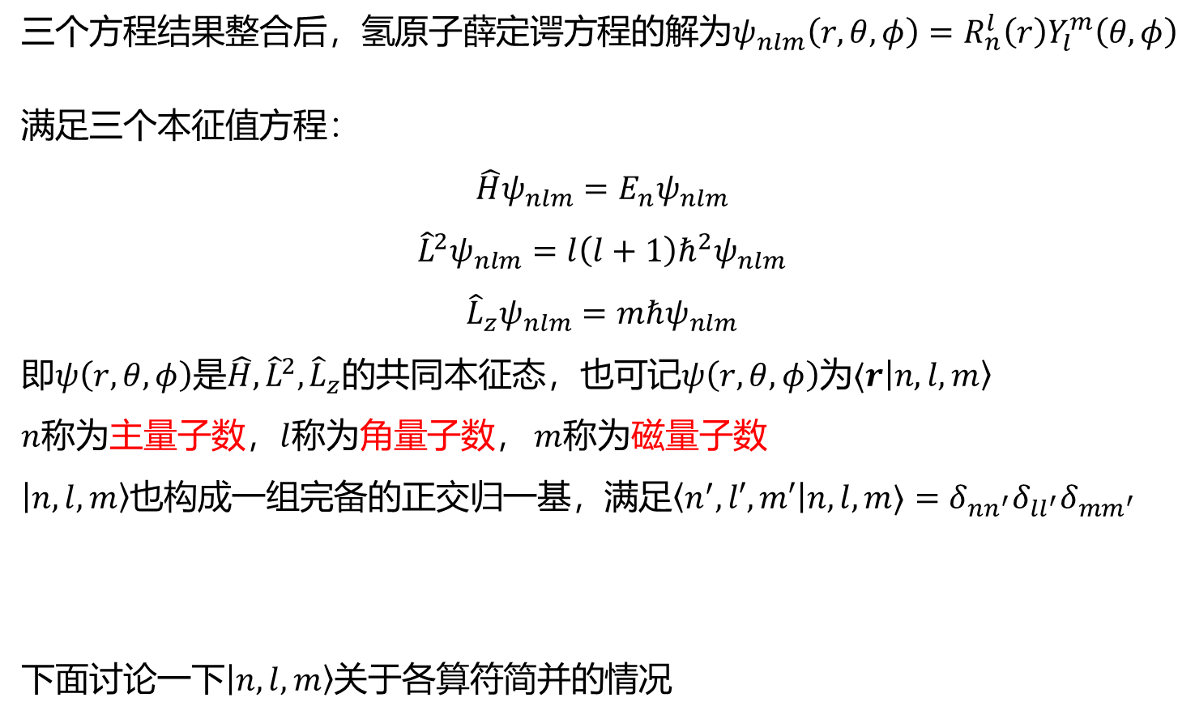
Hydrogen atom
三个方程结果整合后，氢原子薛定谔方程的解为$ψ_{nlm}\left(r, θ,φ\right)=R_{n}^{l}\left(r\right)Y_{l}^{m}\left(θ,φ\right)$
满足三个本征值方程：
$$\hat{H}ψ_{nlm}=E_{n}ψ_{nlm}$$
$${\hat{L}}^{2}ψ_{nlm}=l\left(l+1\right)ℏ^{2}ψ_{nlm}$$
$${\hat{L}}_{z}ψ_{nlm}=mℏψ_{nlm}$$
即$ψ\left(r, θ,φ\right)$是$\hat{H},{\hat{L}}^{2},{\hat{L}}_{z}$的共同本征态，也可记$ψ\left(r, θ,φ\right)$为$⟨r\left|n, l, m\right\rangle$
$n$称为主量子数，$l$称为角量子数， $m$称为磁量子数
$\left|n, l, m\right\rangle$也构成一组完备的正交归一基，满足$\left\langle n^{′}, l′, m′\right|n, l, m⟩=δ_{nn^{′}}δ_{ll^{′}}δ_{mm^{′}}$
下面讨论一下$\left|n, l, m\right\rangle$关于各算符简并的情况

Slide 16
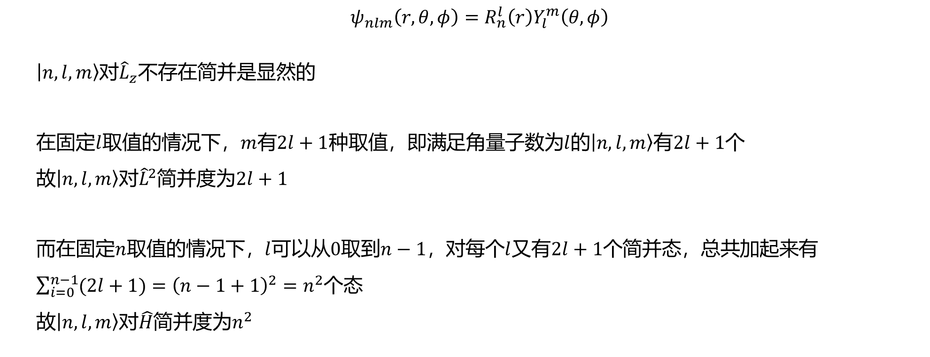
Degeneracy
$$ψ_{nlm}\left(r, θ,φ\right)=R_{n}^{l}\left(r\right)Y_{l}^{m}\left(θ,φ\right)$$
$\left|n, l, m\right\rangle$对${\hat{L}}_{z}$不存在简并是显然的
在固定$l$取值的情况下，$m$有$2l+1$种取值，即满足角量子数为$l$的$\left|n, l, m\right\rangle$有$2l+1$个
故$\left|n, l, m\right\rangle$对${\hat{L}}^{2}$简并度为$2l+1$
而在固定$n$取值的情况下，$l$可以从$0$取到$n−1$，对每个$l$又有$2l+1$个简并态，总共加起来有
$\sum_{i=0}^{n−1}{(2l+1)}={\left(n−1+1\right)}^{2}=n^{2}$个态
故$\left|n, l, m\right\rangle$对$\hat{H}$简并度为$n^{2}$

Slide 17
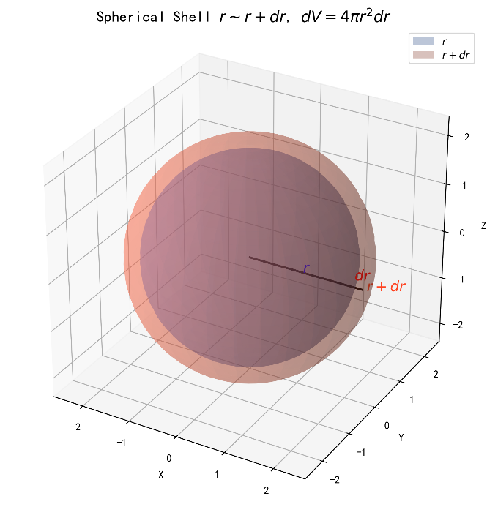
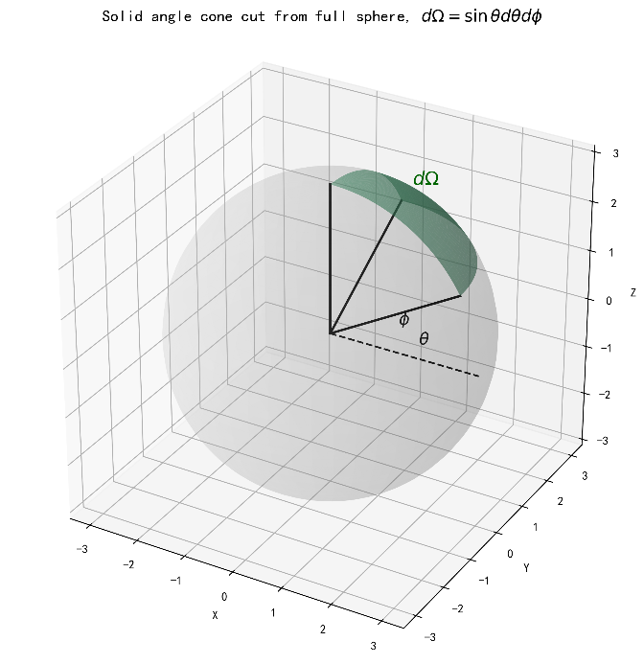
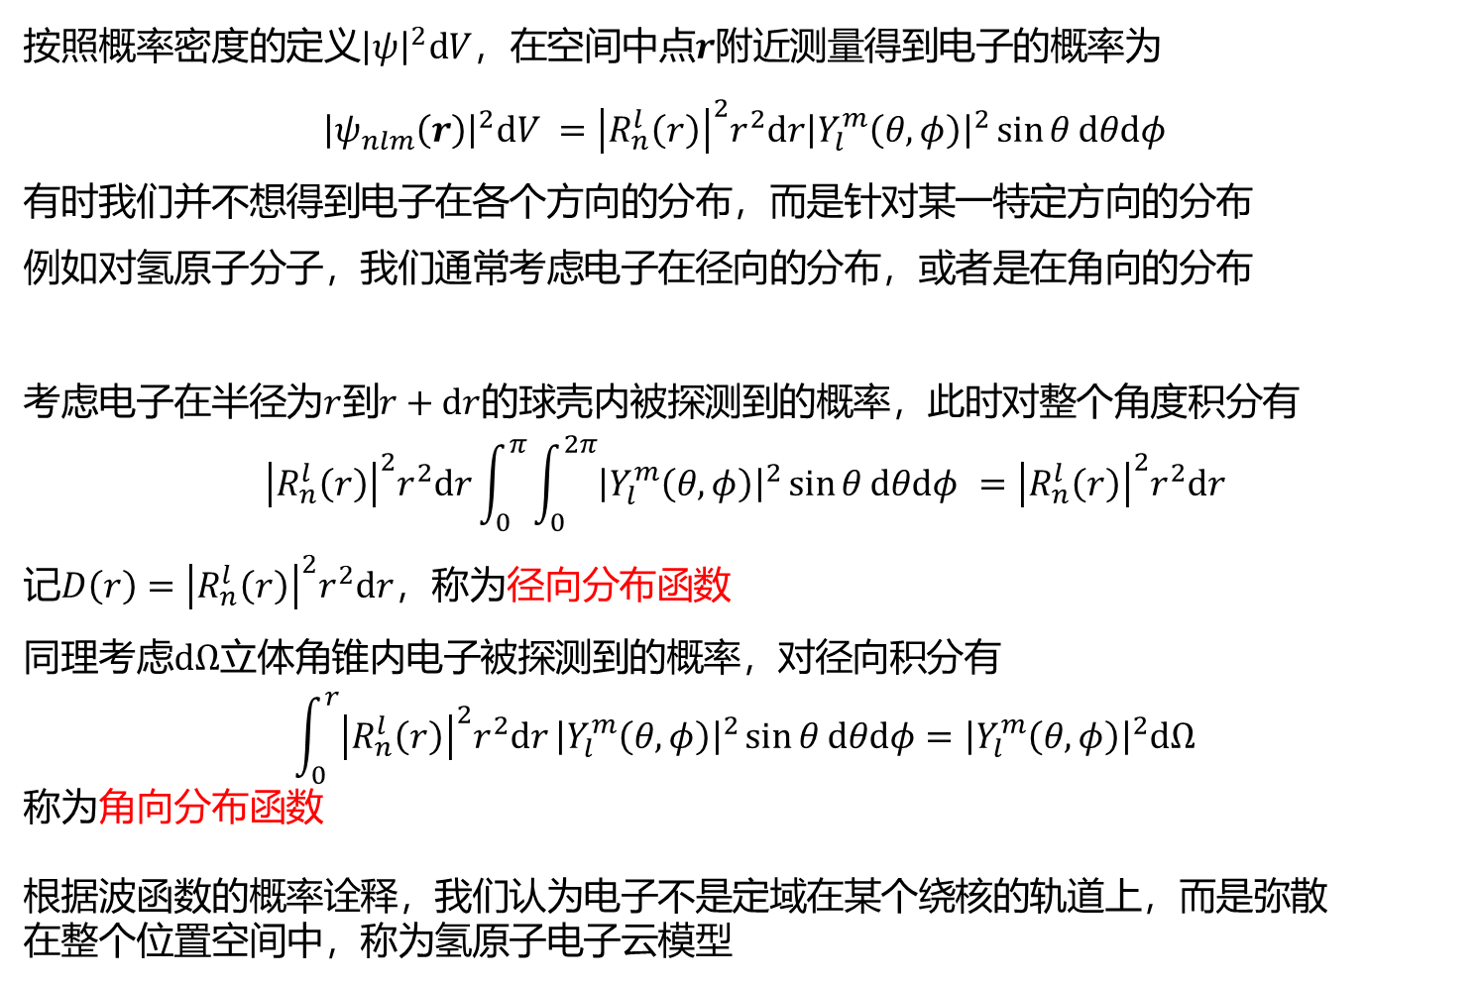
Radial distribution and angular distribution
按照概率密度的定义${\left|ψ\right|}^{2}dV$，在空间中点$r$附近测量得到电子的概率为
$${\left|ψ_{nlm}\left(r\right)\right|}^{2}dV ={\left|R_{n}^{l}\left(r\right)\right|}^{2}r^{2}dr{\left|Y_{l}^{m}\left(θ,φ\right)\right|}^{2}\sin{θ}dθdφ$$
有时我们并不想得到电子在各个方向的分布，而是针对某一特定方向的分布
例如对氢原子分子，我们通常考虑电子在径向的分布，或者是在角向的分布
考虑电子在半径为$r$到$r+dr$的球壳内被探测到的概率，此时对整个角度积分有
$${\left|R_{n}^{l}\left(r\right)\right|}^{2}r^{2}dr\int_{0}^{π}{\int_{0}^{2π}{{\left|Y_{l}^{m}\left(θ,φ\right)\right|}^{2}\sin{θ}dθdφ }}={\left|R_{n}^{l}\left(r\right)\right|}^{2}r^{2}dr$$
记$D\left(r\right)={\left|R_{n}^{l}\left(r\right)\right|}^{2}r^{2}dr$，称为径向分布函数
同理考虑$dΩ$立体角锥内电子被探测到的概率，对径向积分有
$$\int_{0}^{r}{{\left|R_{n}^{l}\left(r\right)\right|}^{2}r^{2}dr}{\left|Y_{l}^{m}\left(θ,φ\right)\right|}^{2}\sin{θ}dθdφ={\left|Y_{l}^{m}\left(θ,φ\right)\right|}^{2}dΩ$$
称为角向分布函数
根据波函数的概率诠释，我们认为电子不是定域在某个绕核的轨道上，而是弥散
在整个位置空间中，称为氢原子电子云模型

Slide 18
Reference
Ira N. Levine. Quantum Chemistry, 7th ed., Pearson, 2014.
A. Szabo, N. S. Ostlund. Modern Quantum Chemistry Introduction to Advanced Electronic Structure Theory. New York: McGraw-Hill. 1989.
D. J. Griffiths, D. F. Schroeter. Introduction to Quantum Mechanics, 3rd ed. Cambridge University Press, 2018.

